Slide 1


ỦY BAN NHÂN DÂN QUẬN LONG BIÊN
TRƯỜNG TIỂU HỌC ĐÔ THỊ VIỆT HƯNG
BÀI GIẢNG ĐIỆN TỬ
KHỐI 3
MÔN: ĐẠO ĐỨC

Slide 2

TUẦN 26
Bài
8
Em hoàn thiện bản thân
(Tiết 3)

Slide 3


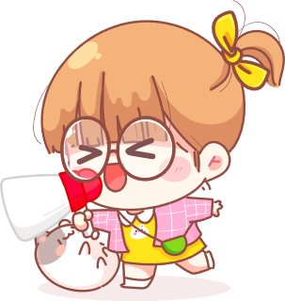

Slide 4
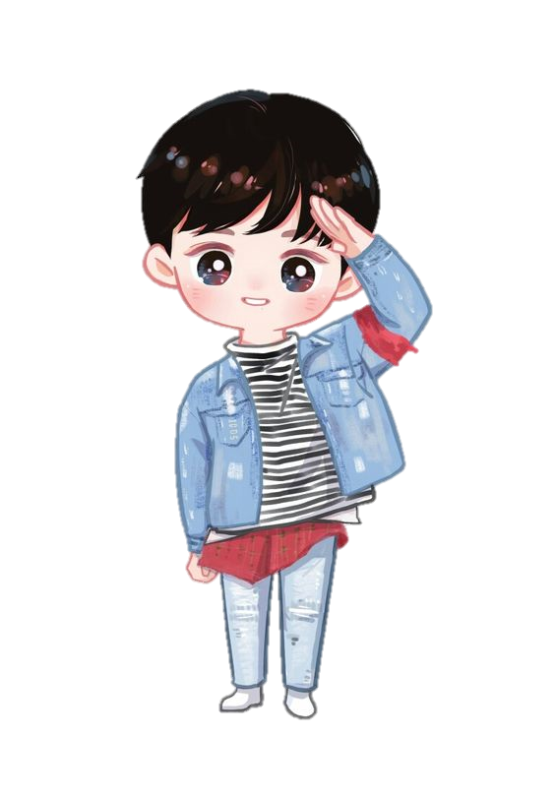
Trò chơi: “Tài năng tỏa sáng”
Cách chơi: Mỗi nhóm cử đại diện 1 bạn lên thể hiện tài năng bản thân
+ Múa
+ Hát
+ Kể chuyện
+ Diễn kịch
...

Slide 5

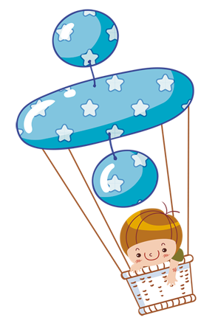




Slide 6
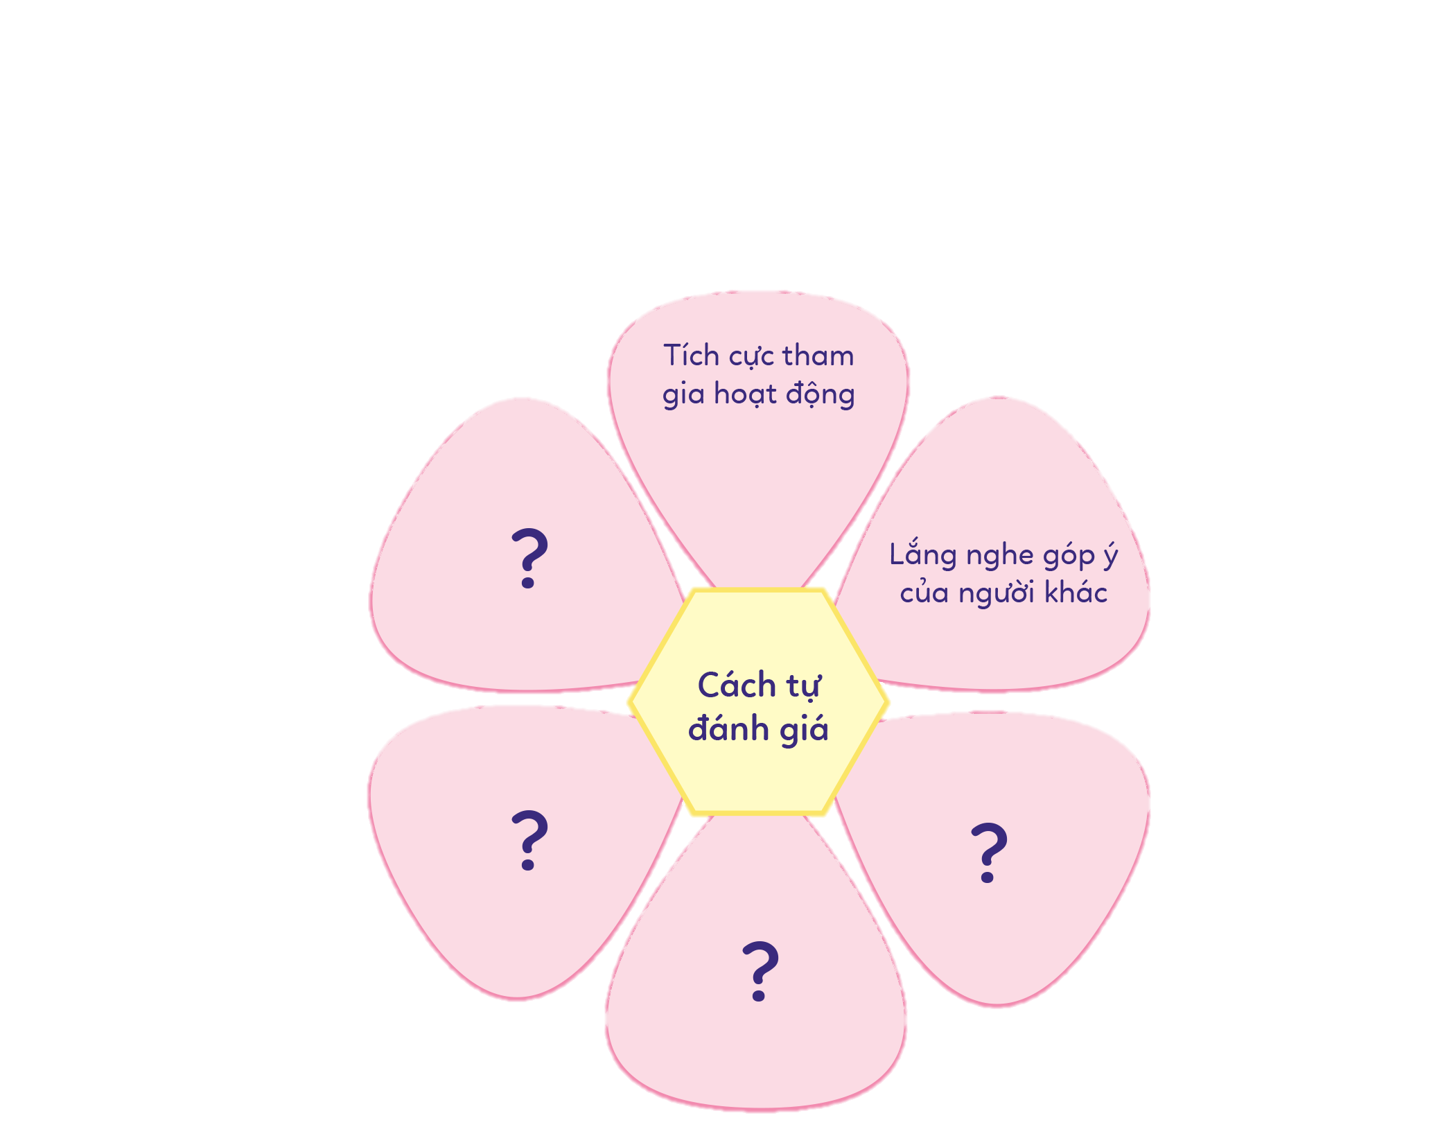
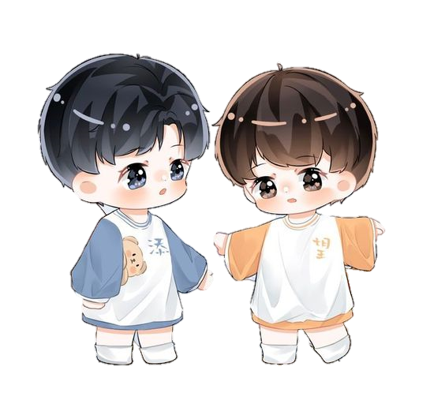

1. Em hãy chia sẻ một số cách đơn giản để tự đánh giá điểm mạnh, điểm yếu của bản thân.

Slide 7

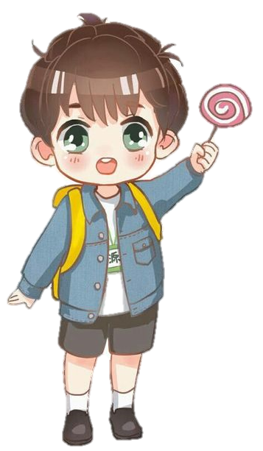
Chia sẻ trước lớp

Slide 8
Thử thách bản thân ở nhiều hoạt động khác nhau.
Thử thách bản thân ở nhiều hoạt động khác nhau.
Tham gia những bài trắc nghiệm về khám phá bản thân.
Tìm ra điểm mạnh bản thân bằng cách tự đặt câu hỏi: Mình nên làm gì? Cần gì?

Slide 9


Slide 10
2. Thực hiện các cách để phát huy điểm mạnh, khắc phục điểm yếu của bản thân.

Slide 11
Chia sẻ trước lớp

Slide 12
2. Thực hiện các cách để phát huy điểm mạnh, khắc phục điểm yếu của bản thân.
Tự nhận thức đúng bản thân.
- Có kế hoạch phấn đấu, rèn luyện.
- Xác định rõ các cách khắc phục điểm yếu của bản thân cần thực hiện.
- Biết tìm sự giúp đỡ của những người tin cậy.

Slide 13
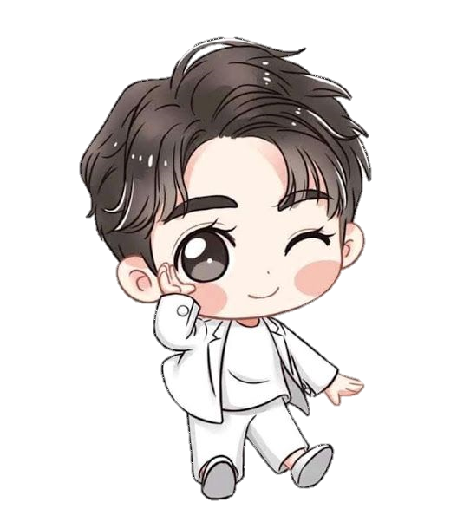
Lời khuyên
Tham gia vào hoạt động
Điểm mạnh được tìm ra
Và điểm yếu nếu có
Cũng được thấy thôi mà
Rèn mạnh, khắc phục yếu
Bạn, mình cùng tiến xa.

Slide 14



Slide 15

